Slide 1
웹 개발자 부트캠프 과정
CodingOn

Slide 2
JavaScript

Slide 3


Slide 4

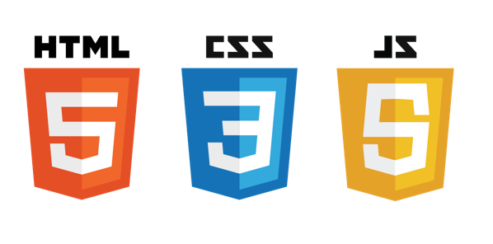
귀여운 – 형용사 미니언이 – 명사
춤춘다 – 동사
Notes:
문장에 비유하기
- HTML: 명사
- CSS: 형용사
- JS: 동사

Slide 5
JavaScript
JavaScript
웹 페이지에서 복잡한 기능을 구현할 수 있도록 하는
스크립팅 언어 또는 프로그래밍 언어
생동감!!
Notes:
자바스크립트는 복잡한 “기능”을 구현할 수 있도록 하는 프로그래밍 언어 입니다.!
상호작용이 되는 행위들은 모두 JS의 역할이다. 라고 이해하시면 되겠습니다.

Slide 6
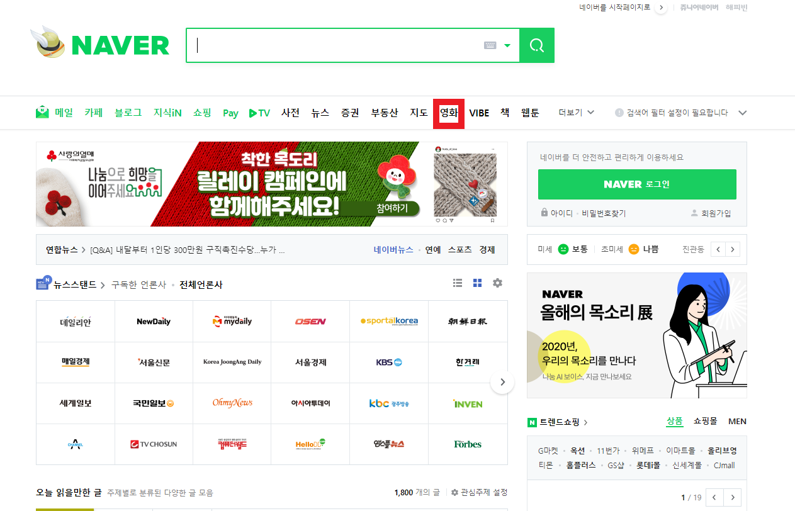
JavaScript 사용
동적기능
동적처리
이벤트 처리
슬라이드 메뉴
…
Notes:
네이버 예시

Slide 7
JavaScript 참조 방식
내장
방식
?
링크
방식
Notes:
JS는 2가지 참조 방식이 있습니다.
내장방식, 링크방식
여기서 말하는 참조 방식이란 우리가 css를 링크나 직접 적용해서 사용하는 것처럼 하는것을 말합니다.
Js도 비슷합니다.

Slide 8
내장 방식!
<script>
alert("헤드 그런데 js 파일 링크 위");
</script>
위치는 어디서나 사용이 가능합니다!
Head 태그 내부
Body 태그 내부
Head 와 body 사이
Body 아래 등
Notes:
먼저, 내장방식
Html 문서내에 <script> 태그를 사용하여 js 코드를 직접 포함하는 방식입니다.
위치는 어디서나 사용이 가능합니다. 꼭 <script> 태그로 감싸주시면 됩니다.

Slide 9
링크 방식!
Java Script 파일을 따로 만들어서 링크하는 방식 like CSS
위치는 어디서나 사용이 가능합니다!
Head 태그 내부
Body 태그 내부
Head 와 body 사이
Body 아래 등
<script src="./index.js"></script>
Notes:
링크 방식은 JS파일을 따로 만들어서 링크연결을 통해 접근하는 방식입니다.
링크방식도 마찬가지로 어디에서나 사용가능

Slide 10
각각의 장단점이 존재 하겠죠?
내장 방식
간단하게 만들 수 있음
특정 페이지에서만 작동하는 기능일 경우 내장 방식으로만 따로 구현 가능
링크 방식
JS 코드의 양이 많아지면 파일로 관리하는 편이 편함
같은 기능을 다른 페이지에서 사용하고 싶을 때 JS 파일 링크만 걸어서 사용 가능
유지 보수 용이성이 편리
Notes:
각각 장단점이 존재 하겠죠?

Slide 11
일단 해봅시다!
console.log(“TEXT”);
우리의 디버깅 친구!
물론 이걸 쓰는 건 안 좋은 방식입니다!
alert(“TEXT”);
화면에 뭐든 떠야 재미 있으니까!
자매품 confirm(“TEXT”);
애는 취소 버튼이 있어요! → 값을 리턴한다 & IF문에 사용 가능!
Notes:
Console.log는 테스트용, 디버깅용도로만 사용.
(버그를 찾는데는 도움이 되지만, 코드에 대한 이해를 개선하거나 코드의 구조를 더 잘 만들거나 유지보수를 하는데에는 도움이 되지 않습니다.)
만약 서버 배포한다면 console.log는 모두 지워야 함
Return - 결과가 나타내는 것을 값을 내뱉는다.
코드 쳐보기
Head에 링크걸고,
Body에 script걸어서

Slide 12
읽기 순서?
CSS의 방식 또는 선언 위치에 따라서 읽기 순서가 달라졌지요?
JS는 어떤지 확인해 봅시다!
Notes:
질문하기
읽기 순서가 어떠했나?

Slide 13
<!DOCTYPE html>
<html lang="ko">
<head>
<meta charset="UTF-8">
<meta http-equiv="X-UA-Compatible" content="IE=edge">
<meta name="viewport" content="width=device-width, initial-scale=1.0">
<title>Document</title>
<script>
alert("헤드 그런데 js 파일 링크 위")
</script>
<script src="./index.js"></script>
<script>
alert("헤드 그런데 js 파일 링크 아래")
</script>
</head>
<script>
alert("헤드랑 바디 사이");
</script>
<body>
<h1>hello, Js World!</h1>
<script>
alert("바디 안쪽");
</script>
</body>
<script>
alert("바디 아래");
</script>
</html>
alert(“링크방식");
index.js
index.html
Notes:
이게 index.html . 같이 실습했던것.
순서 설명

Slide 14
읽기 순서!
말 그대로 읽히는 순서에 따라서 작동 합니다!!
Notes:
상황에 맞게 잘 사용하면 되고 일단 head 에 걸자
head 태그안에는 사람들에게 직관적으로 보이지 않는 내용에 대해서
body태그에는 직관적으로 보이는 태그에 대해서 하는데
head tag안에 걸었을 때
script내용을 불러온 이후에 body를 읽기 때문에 scrip의 내용이 너무 길면 흰 화면이 오래 보여서 오류처럼 보일 수 있음
body태그 안에 걸었을 때,
요소가 먼저 보이고 스크립트가 읽히기 전에 요소에 이벤트를 걸었을 때 (버튼을 눌렀을 때 버튼의 기능이 제대로 동작하지 않을 수 있다.)
특정 위치가 더 좋다! 고 말할 수 없음 잘 생각하고 판단해서 사용하세요.

Slide 15
JS 기초!

Slide 16
표기법
dash-case (kebab-case)
snake_case
camelCase
PascalCase
Notes:
다음은 표기법에 대해 배워보겠습니다.
문법과 같다.
일반적으로 다음과 같은 4개의 표기법이 있습니다.

Slide 17
tomakeyoufeelmyloveknowmetoowell
Notes:
이러한 문장이 있습니다. 한눈에 보기 어렵죠?

Slide 18
dash-case(kebab-case)
to-make-you-feel-my-love-know-me-too-well
Notes:
단어 사이에 하이픈(‘-’)을 사용하여 단어를 구분하는 방식
주로 html 속성이름, css 클래스이름, url 경로에 사용
js 에서는 변수나 함수 이름에 dash(하이픈,, 마이너스 기호) 를 넣으면 안됨 -> 문법적으로 안됨 -> 나중에 뒤에서 배움

Slide 19
snake_case
to_make_you_feel_my_love_know_me_too_well
Notes:
단어 사이에 밑줄을 사용하여 구분하는 방식입니다.
스네이크는 주로 상수나 파일 이름에 사용

Slide 20
camelCase
toMakeYouFeelMyLoveKnowMeTooWell
Notes:
단어의 첫 글자를 제외한 나머지 단어의 첫 글자를 대문자로 쓰는 방식
주로 변수나 함수의 이름을 작성할 때 사용

Slide 21
PascalCase
ToMakeYouFeelMyLoveKnowMeTooWell
Notes:
카멜 케이스랑 비슷하지만 맨 앞의 알파벳도 대문자로.
일반적으로는 카멜케이스 사용하지만 특수한 경우에는 파스칼 케이스 사용
(생성자 -> 생성자 언급은 안하는게 좋을 것 같음)
생성자 함수, 리액트 컴포넌트 이름 작성.

Slide 22
Zero-based Numbering
프로그래밍에서는 0 기반으로 번호를 매긴다!
특수한 경우를 제외하고는 0부터 숫자를 시작함
Notes:
프로그래밍 언어 및 컴퓨터 과학 분야에서 매우 흔히 사용되는 관행.
0부터 시작하는 것을 의미.

Slide 23


1 2 3 4 5 6 7 8 9 10 ~
0 1 2 3 4 5 6 7 8 9 ~
Notes:
사람은 1부터~
컴퓨터는 0부터~

Slide 24
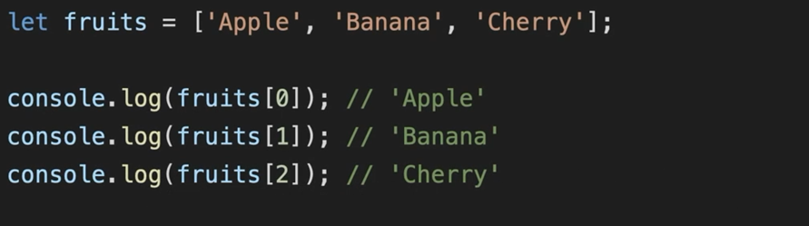
Notes:
Fruits라는건 배열이라는 데이터 종류 중 하나에요.
나중에 배우게 될 것..
대괄호 안에는 ~ n번째에 대한 수가 나오게 되는데
zero base numbering이기 때문에
우리가 생각하는 첫번째인 Apple을 consol창에 띄우고 싶다면 [0]번째를 부르면 됨

Slide 25
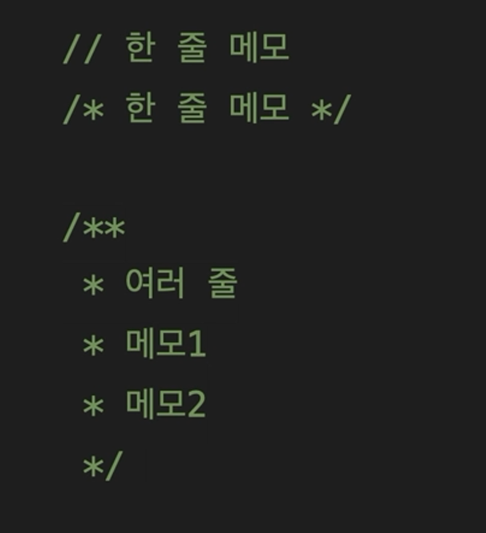
JavaScript 주석
Notes:
Js에서 주석 처리 방법.
같이 있다 해보면서 익히도록 하겠습니다.

Slide 26
JavaScript 변수

Slide 27
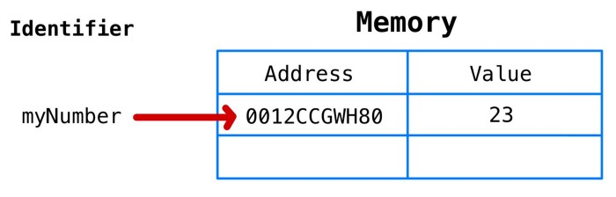
JavaScript 변수
Notes:
변수는 데이터를 저장하고 나중에 참조하거나 조작하는데 사용되는 식별자 입니다.
(실제로 데이터를 직접 저장하는 것이 아닌 데이터가 저장된 메모리 공간의 주소를 참조)
변수에는 값을 할당할 수 있고, 해당 값을 변경 할 수 있습니다.

Slide 28
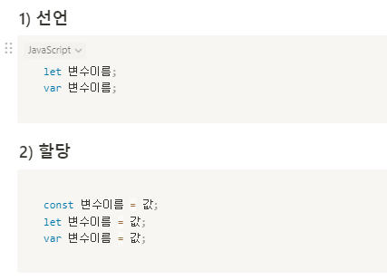
JavaScript 변수
Notes:
이렇게 선언을 통해 변수를 정의하고, 할당을 통해 변수에 값을 저장합니다.
Js에서는 변수를 선언할 때 3개의 키워드를 사용합니다. (const, let, var)
하나씩 알아보도록 하겠습니다.

Slide 29
var & let & const
선언 단계와 초기화가 동시에 이루어지며 아무것도 할당하지 않으면 자동으로 undefined 가 할당
중복 선언 가능. 재선언 가능
Notes:
### var
- 선언 단계와 초기화 할당 단계가 동시에 진행이 되며, 초기화에는 undefined 값이 들어간다.
- 중복 선언이 가능하며, 예기치 못한 값을 반환할 수 있고, 함수 스코프로 인해 외부에서 선언한 변수는 모두 전역 변수가 된다.
- 선언 이전에 참조하면 언제나 undefined를 반환한다.
### const
- 재선언이 불가능하고, 재할당이 불가능하다.
- 초반에 선언을 할 때 반드시 **초기화**를 동시에 진행해야 한다.
### let
- let 키워드로는 변수 중복 선언이 불가능하지만, 재할당이 가능하다.

Slide 30
var & let & const
변수 중복 선언이 불가능하지만, 재할당 가능
var 과 마찬가지로 선언을 하지 않으면 자동으로 undefined가 들어간다.
Notes:
### var
- 선언 단계와 초기화 할당 단계가 동시에 진행이 되며, 초기화에는 undefined 값이 들어간다.
- 중복 선언이 가능하며, 예기치 못한 값을 반환할 수 있고, 함수 스코프로 인해 외부에서 선언한 변수는 모두 전역 변수가 된다.
- 선언 이전에 참조하면 언제나 undefined를 반환한다.
### const
- 재선언이 불가능하고, 재할당이 불가능하다.
- 초반에 선언을 할 때 반드시 **초기화**를 동시에 진행해야 한다.
### let
- let 키워드로는 변수 중복 선언이 불가능하지만, 재할당이 가능하다.

Slide 31
var & let & const
초반에 선언할 때 반드시 초기화를 동시에 진행해야 한다.
재선언 불가능, 재할당 불가능
Notes:
### var
- 선언 단계와 초기화 할당 단계가 동시에 진행이 되며, 초기화에는 undefined 값이 들어간다.
- 중복 선언이 가능하며, 예기치 못한 값을 반환할 수 있고, 함수 스코프로 인해 외부에서 선언한 변수는 모두 전역 변수가 된다.
- 선언 이전에 참조하면 언제나 undefined를 반환한다.
### const
- 재선언이 불가능하고, 재할당이 불가능하다.
- 초반에 선언을 할 때 반드시 **초기화**를 동시에 진행해야 한다.
### let
- let 키워드로는 변수 중복 선언이 불가능하지만, 재할당이 가능하다.
코드 치러 ㄱㄱ

Slide 32
잠깐 퀴즈!
Notes:
변수명 퀴즈 3문제 -> 풀고 핑 찍어주세요.

Slide 33
1. 다음 중 올바른 변수 이름은?
my_variable
3rd_number
$money
function
Notes:
A B B
2. 숫자로 시작 x
3. $ 사용할순 있지만 권장 x
4. 예약어

Slide 34
2. 다음 중 올바른 변수 이름은?
user-name
_userAge
123var
return
Notes:
A B B
– 하이픈 x → 하이픈 무슨 케이스? => 대쉬케이스 (케밥케이스) -> 문법적으로 안됨.
_ 시작 하기 때문에 가능 o
숫자 시작 x
예약어

Slide 35
3. 다음 중 올바른 변수 이름은?
class
my_variable_1
special!char
true_false
Notes:
A B B
예약어
특수문자 ! X
에약어
정답 말해주기.

Slide 36
변수명 Tip!
변수 이름은 읽기 쉽도록 센스 있게!
// 변수 이름은 읽기 쉽도록 센스 있게!
let a = 1;
let b = “길동";
let userNumber = 1;
let userName = “길동";
Notes:
a, b 보다 정확하게 파악할 수 있는 변수명이 더 좋겠죠?
지금은 코드가 적어서 상관 없겠지만
나중에 프로젝트 하시다 보면 코드가 커지고 복잡 해질수록 변수명의 중요성이 커집니다.
그렇게 되면 본인도 헷갈리고 팀원도 보고 이해하기 어렵습니다.
변수가 쓰이는 목적과 협업을 염두해서 짓기! 차선택으로 주석을 엄청 열심히 달기!

Slide 37
변수명 Tip2!
상수는 대문자로 선언해서 다른 개발자도 알 수 있게 하기!
// 상수는 대문자로 선언해서 다른 개발자도 알 수 있게 해주세요
const WIDTH = 1100;
const CODINGON = “codingon";
Notes:
Q) 상수란?
프로그램이 실행되는 동안 값이 변하지 않는 데이터를 나타냅니다.
한번 정의되면 프로그램 실행 중에는 변경되지 않는 값을 말합니다. (고정된 값)
보통 대문자로 표기함. (개발자 커뮤니케이션내에서 약간 국룰 같은)

Slide 38
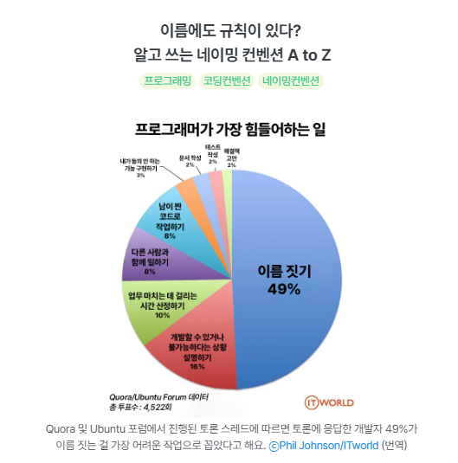
Notes:
https://www.inflearn.com/pages/infmation-69-20240509
글 한번 읽어보세요~ 나중에 ☺

